Slide 1
TOESTAND
Tijdelijk ruimtegebruik voor sociaal-culturele activiteiten

Slide 2
Spontane Actie Zones – Plek 322
Notes:
Plek 322
Schaarbeeklei, Vilvoorde
Eigenaar = stad vilvoorde
Duurtijd = 3 maanden
Invulling = vooral eigen werking; ateliers, evenementen, woning

Slide 3
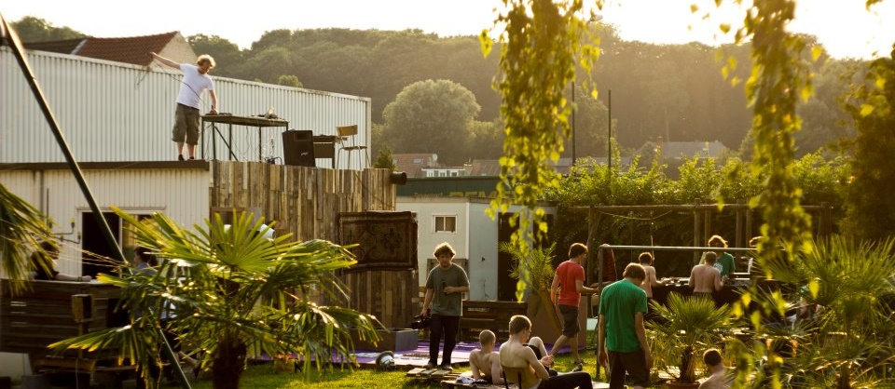
Spontane Actie Zones – Plek 322
Notes:
Momenten: publiek moment na een week voorbereiding.
Concerten
Tentoonstellingen
Performances
Bouwmomenten
…

Slide 4
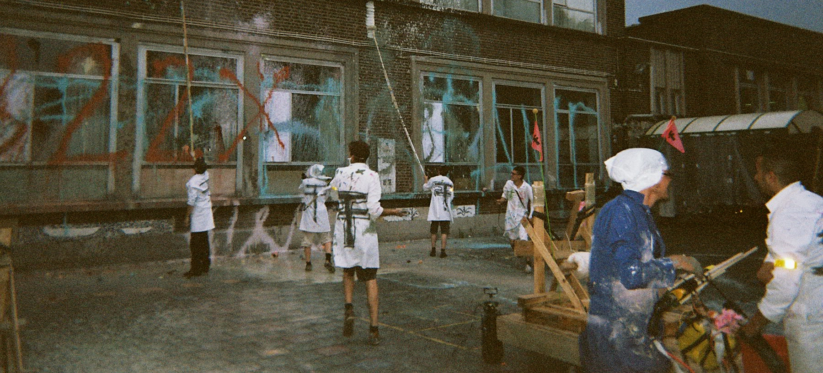
Spontane Actie Zones – Plek 322

Slide 5
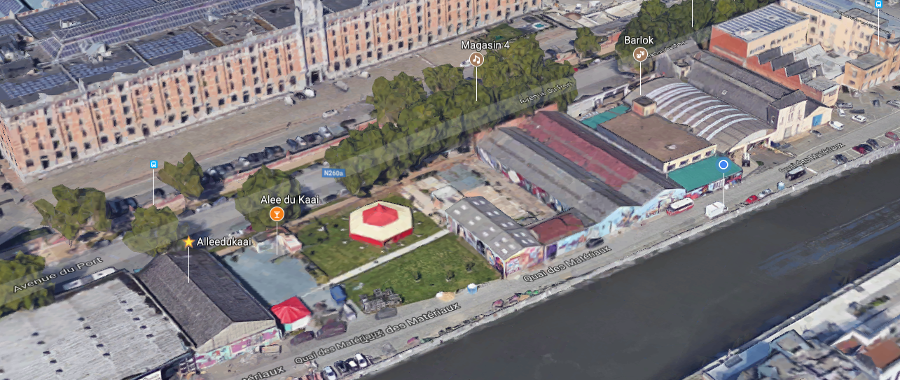
Spontane Actie Zones – Allee Du Kaai
Notes:
Allee Du Kaai
Havenlaan, Brussel
Eigenaar = Brussels Gewest
Opdrachtgever = Leefmilieu Brussel, jaarlijks budget + ondersteuning
Duurtijd = maart 2014 - 2019
Invulling = Eerst eigen werking, dan meer en meer partners betrekken en ondersteunen

Slide 6
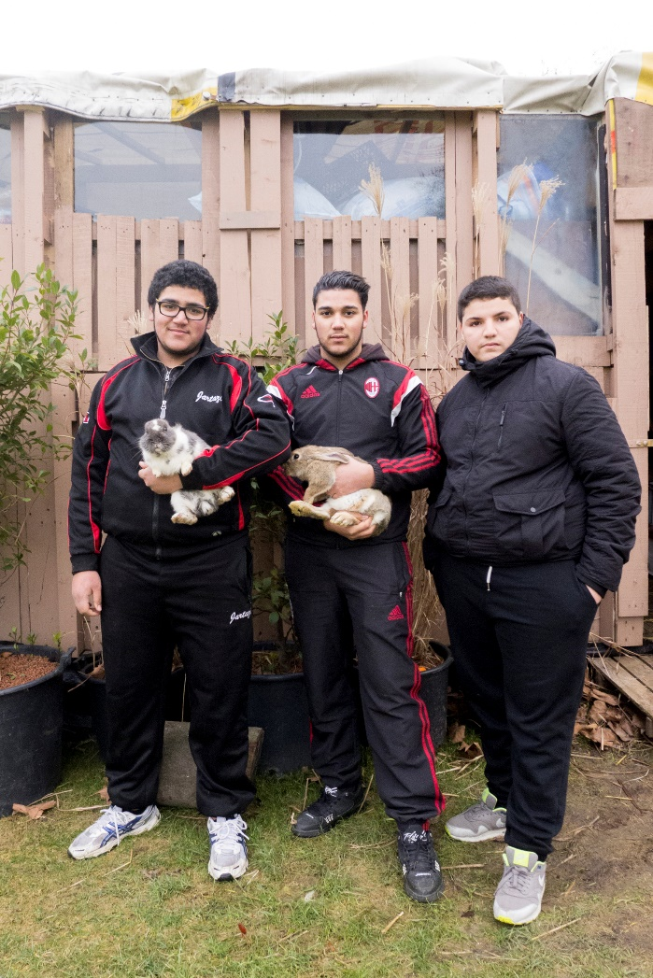
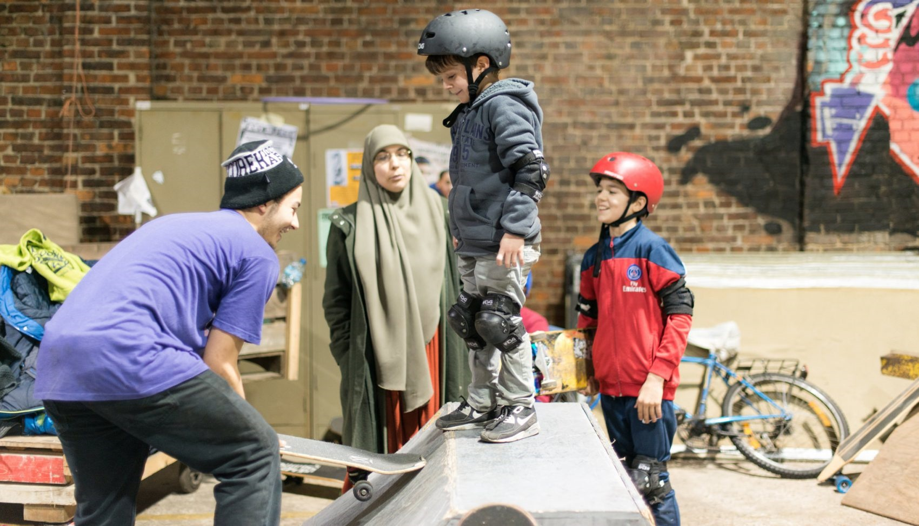
Spontane Actie Zones – Allee Du Kaai
Notes:
30-tal partners, onder meer
Skatepark
Volkskeukens met sans-papiers
Konijnen met jongeren uit de noordwijk
Zeefdrukatelier
Psychosociale re-integratie
Repetitieruimte
Fietsatelier
Houtatelier
Metaalatelier
Bureaus voor 3 verenigingen
Vergaderruimte
Evenementenruimte
Franse en Nederlandse les
Refugees Got Talent
Barlok = experimenteel kunst- en cultuurcentrum
Luchtacrobatie
Jam sessies
Boksclub
Moestuin
Zeer uiteenlopende organisaties, van sterk geïnstitutionaliseerd tot erg spontane (burger)initiatieven
Toestand omkadert deze partners
Ruimtelijk
Technisch-logistiek
Administratief
Communicatief
Organisationeel
De deal?
Partners krijgen ruimte gratis
Wederdienst: wekelijkse activiteit aan vrije bijdrage + deelname aan opendeurdagen

Slide 7
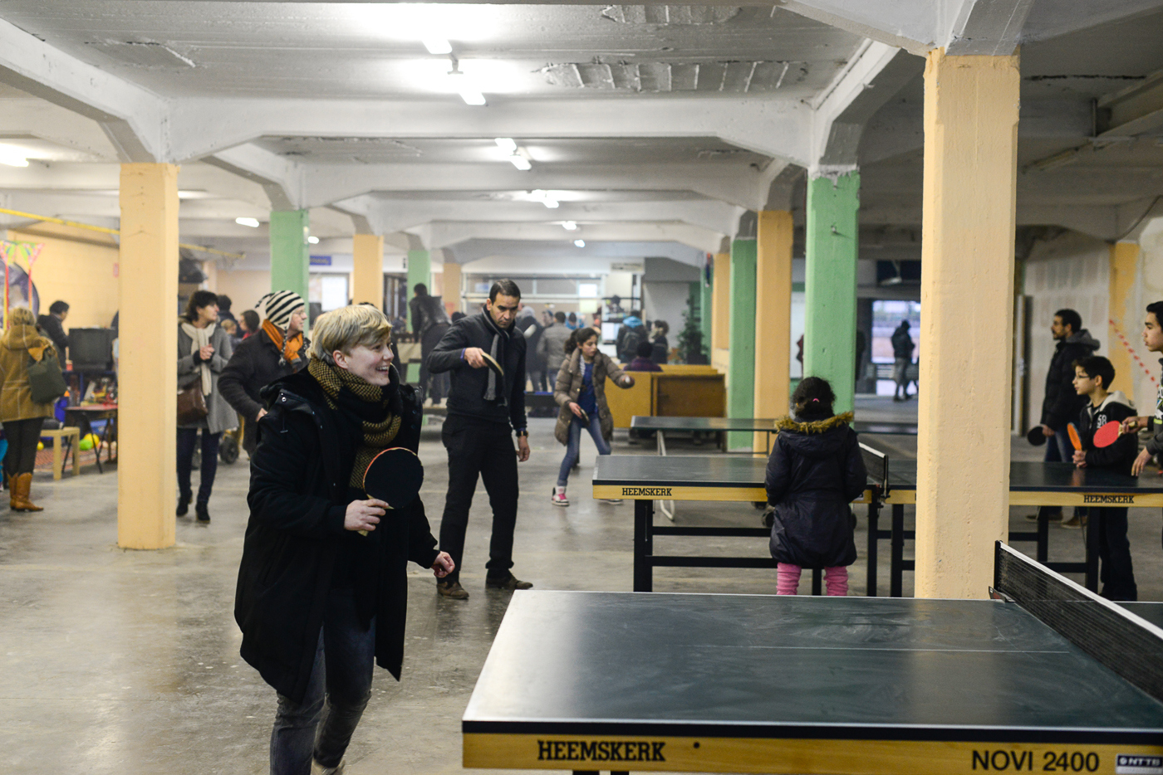
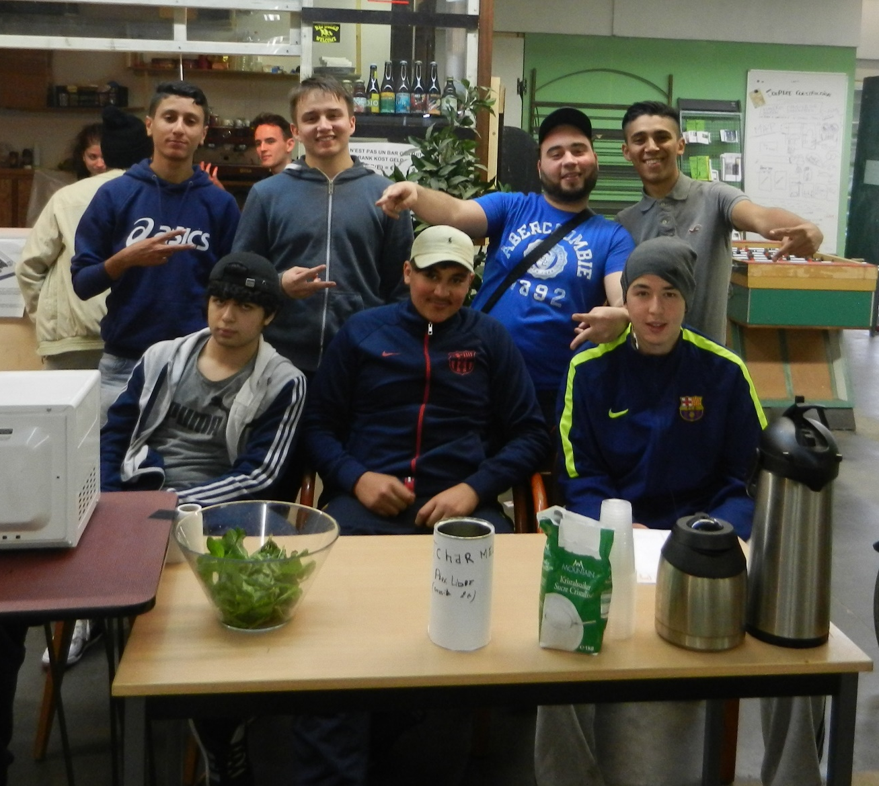
Spontane Actie Zones – Allee Du Kaai
Notes:
Eigen werking
Jeugdhuis
Permanenties
Opendeurdagen

Slide 8
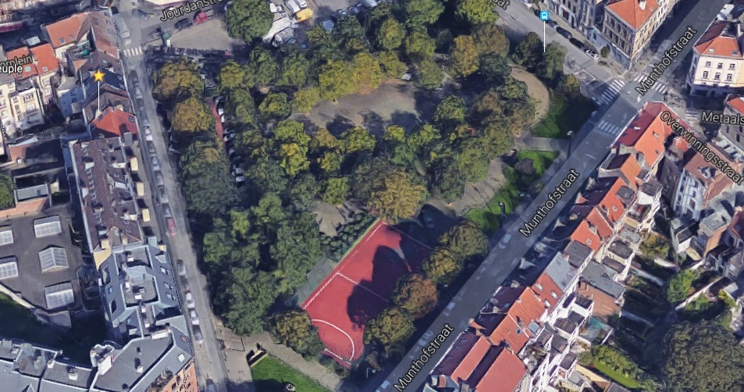
Spontane Actie Zones – Marie Moskou
Notes:
Marie Moskou
Marie Janson plein, Sint-Gillis
Eigenaar = Sint-Gillis
Subsidiegever = Brussels Hoofdstedelijk Gewest (duurzaam wijkcontract)
Duurtijd = 2016 - 2019
Invulling
Plein tussentijdse inrichting geven om richting herontwikkeling te bepalen
Plein heractiveren door (met partners) tal van activiteiten te organiseren

Slide 9
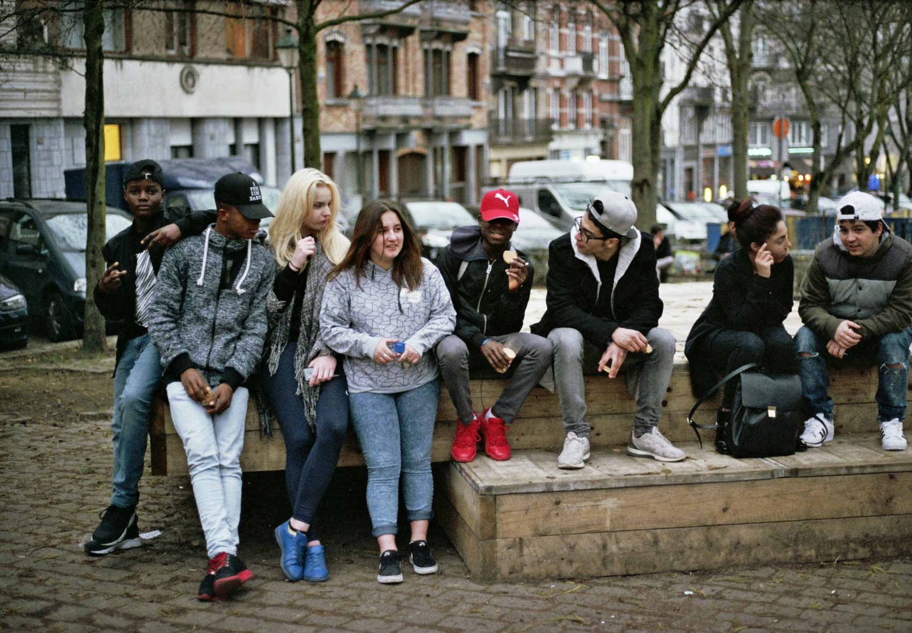
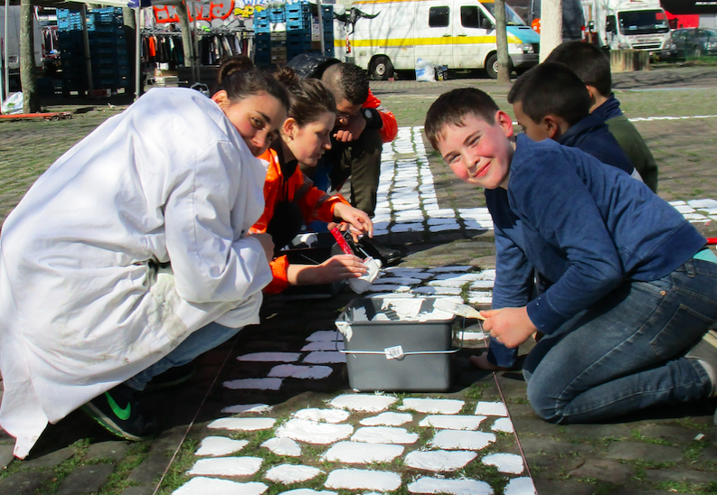
Spontane Actie Zones – Marie Moskou
Notes:
Plein herinrichten met buurtbewoners, passanten en gebruikers

Slide 10
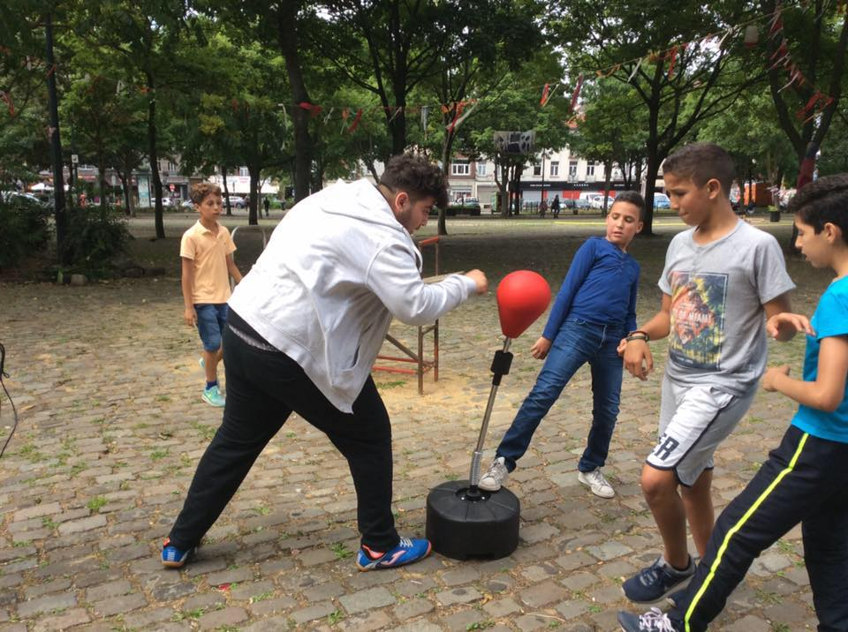
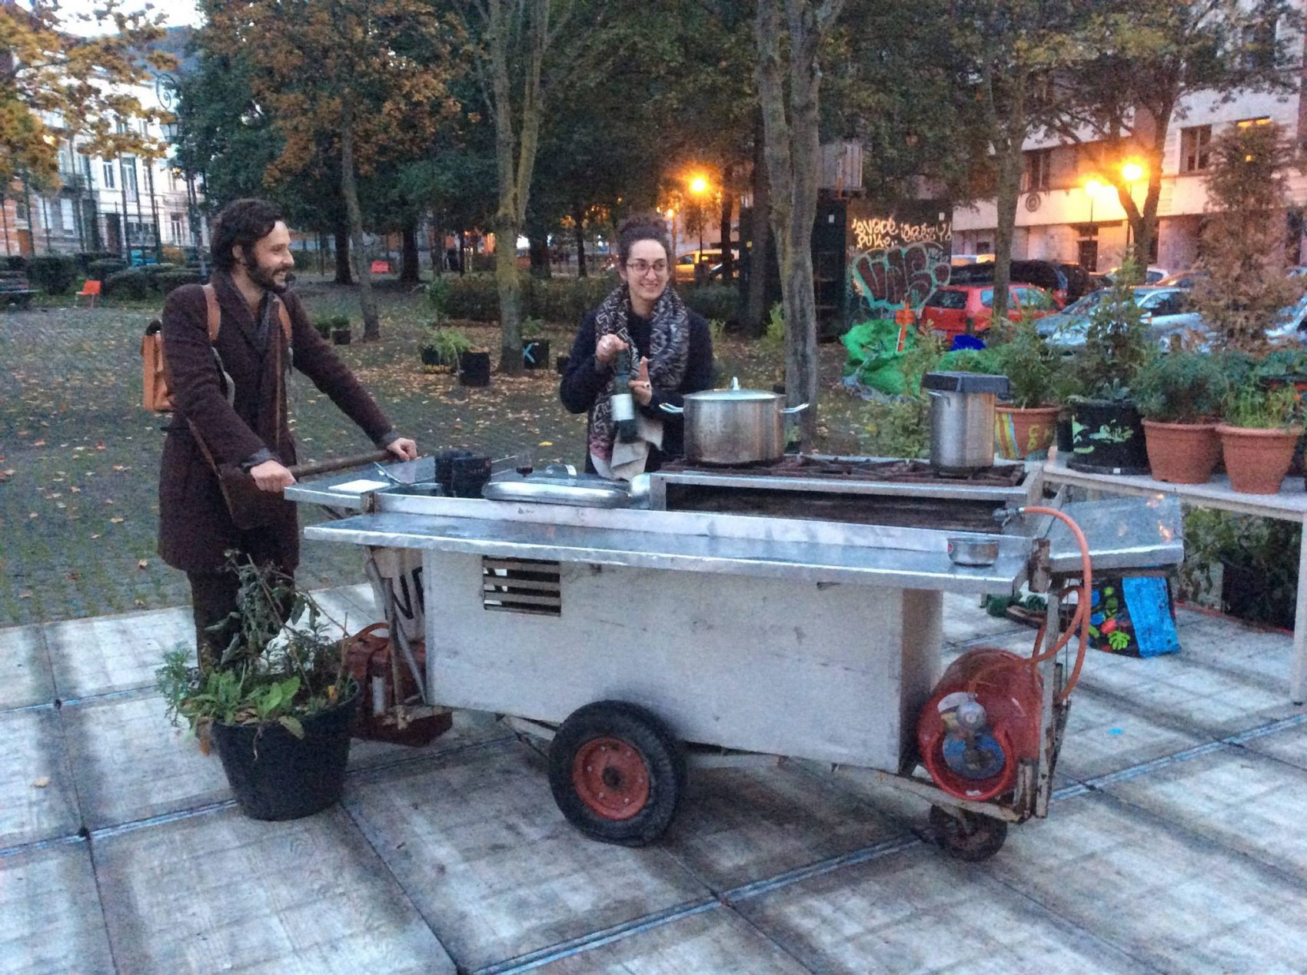
Spontane Actie Zones – Marie Moskou
Notes:
Activiteiten en evenementen organiseren, zelf of met partners

Slide 11
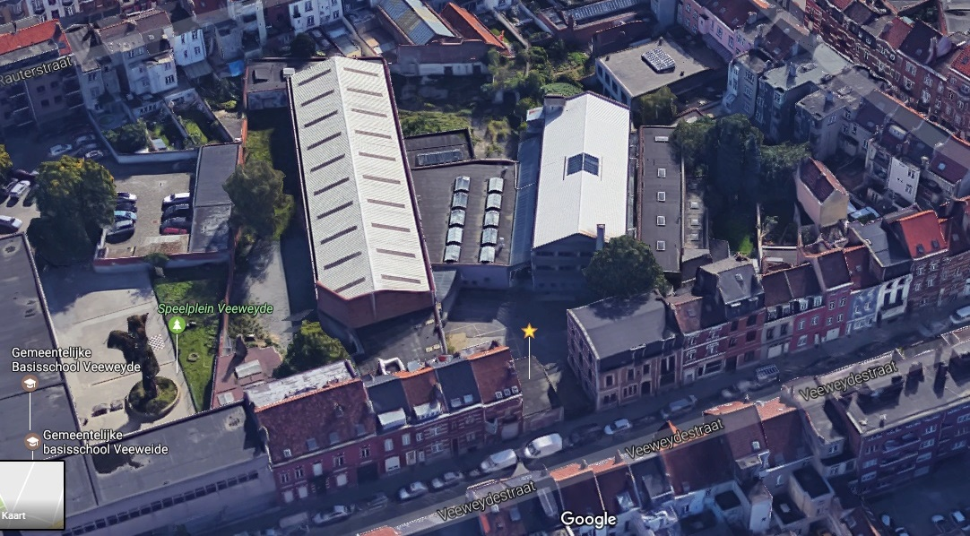
Spontane Actie Zones – Biestebroek
Notes:
Marie Moskou
Veeweydestraat, Anderlecht
Eigenaar = Anderlecht
Subsidiegever = Brussels Hoofdstedelijk Gewest (duurzaam wijkcontract) + deel eigen inkomsten
Duurtijd = 2016 - 2019
Invulling
Tijdelijk wijkcentrum met tal van activiteiten voor verschillende organisaties (model ADK)

Slide 12
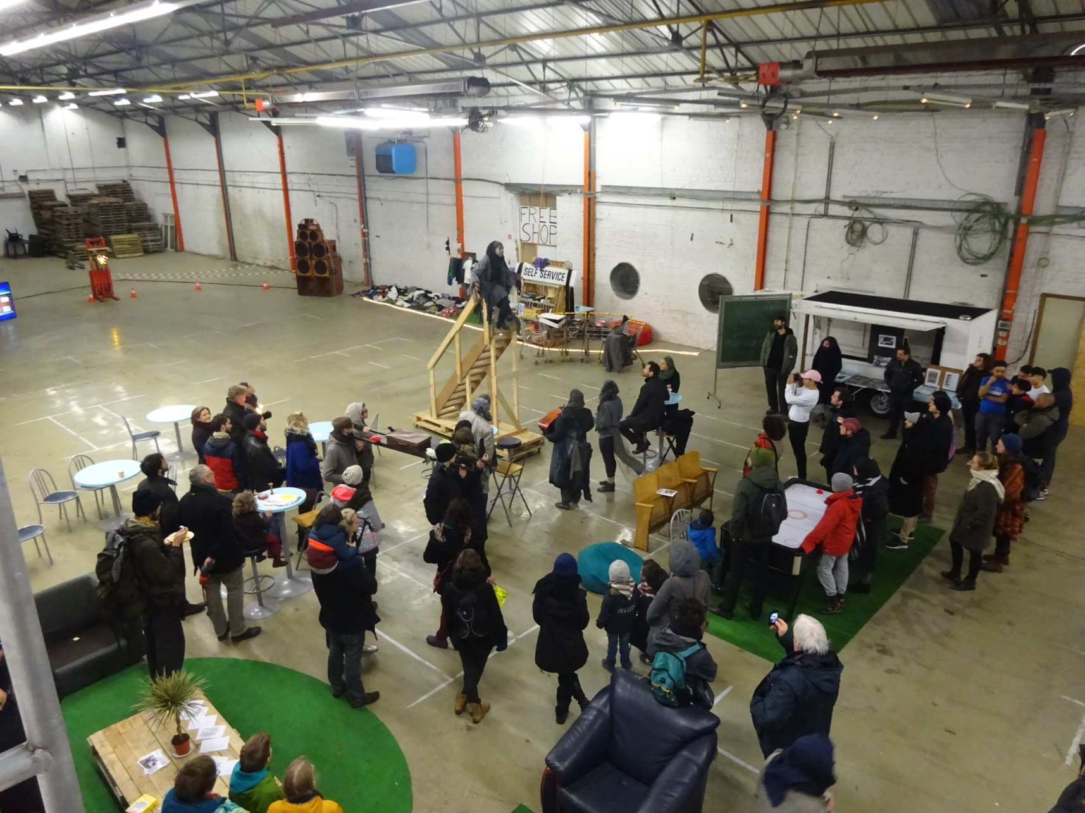
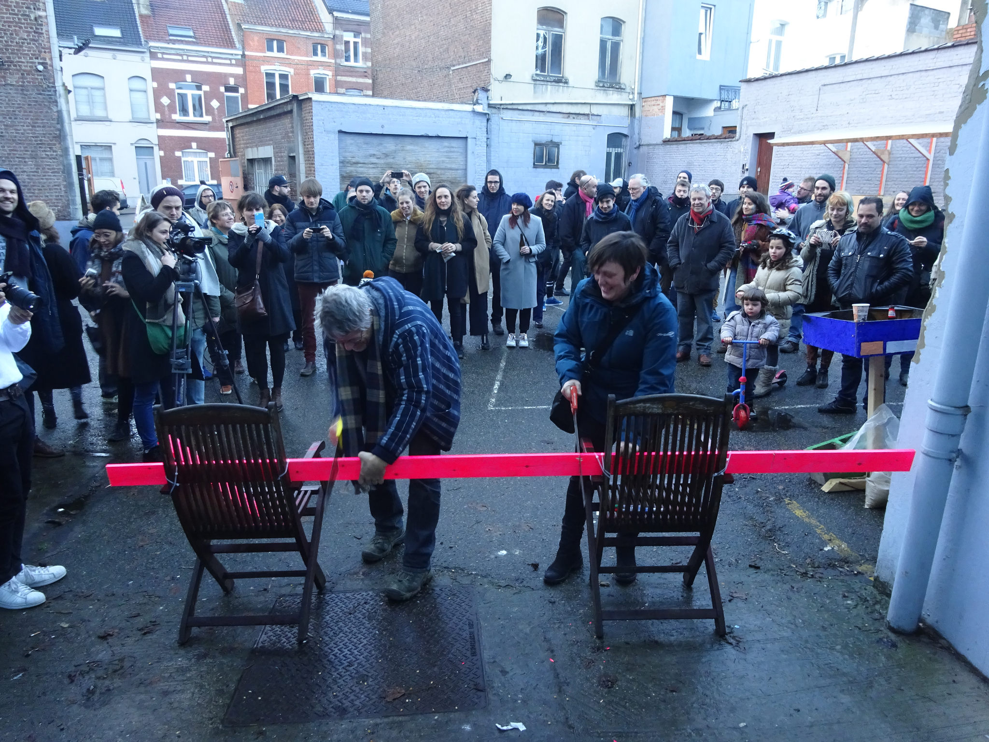
Spontane Actie Zones – Biestebroek
Notes:
Activiteiten in eigen beheer: opendeurdagen

Slide 13
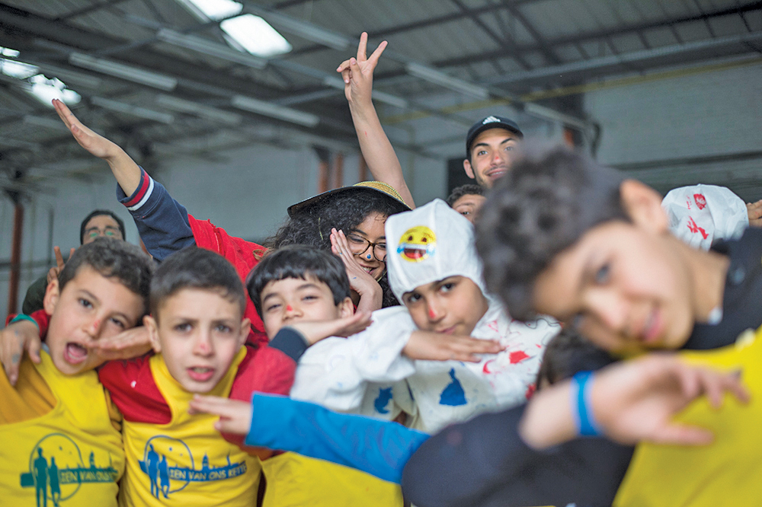
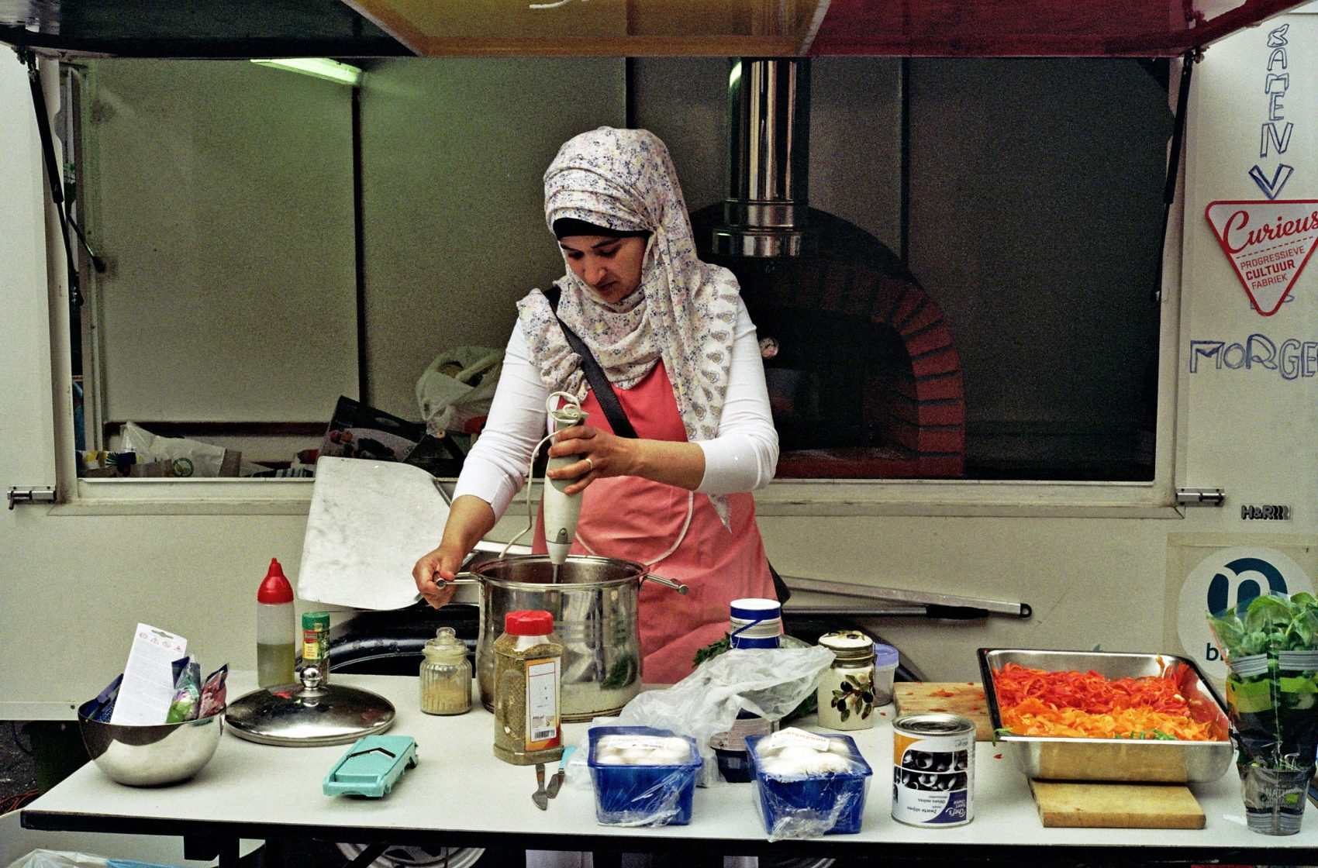
Spontane Actie Zones – Biestebroek
Notes:
20-tal partners, waaronder
Maatschappelijke integratie nieuwkomers
Hip-hop studio
Kunstenaar ateliers
Mama-cafés
Kinderopvang
Danslessen
Gezelschapsspelletjes
Participatief mosaïek-atelier
….

Slide 14
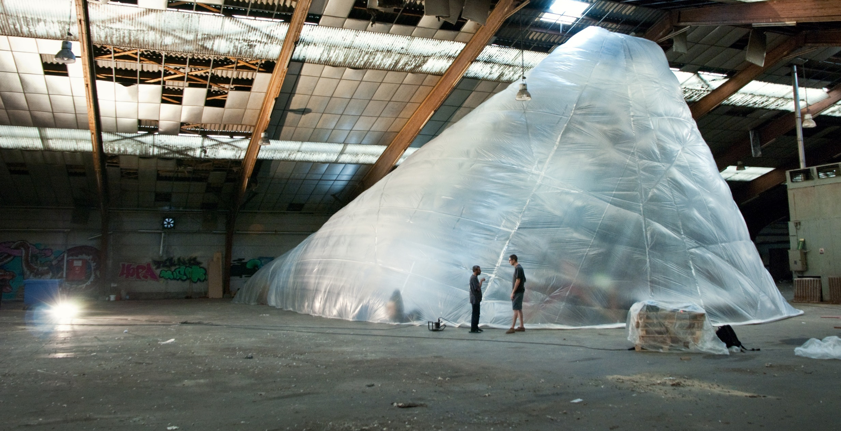
Initiatief – Experimenten // momenten

Slide 15
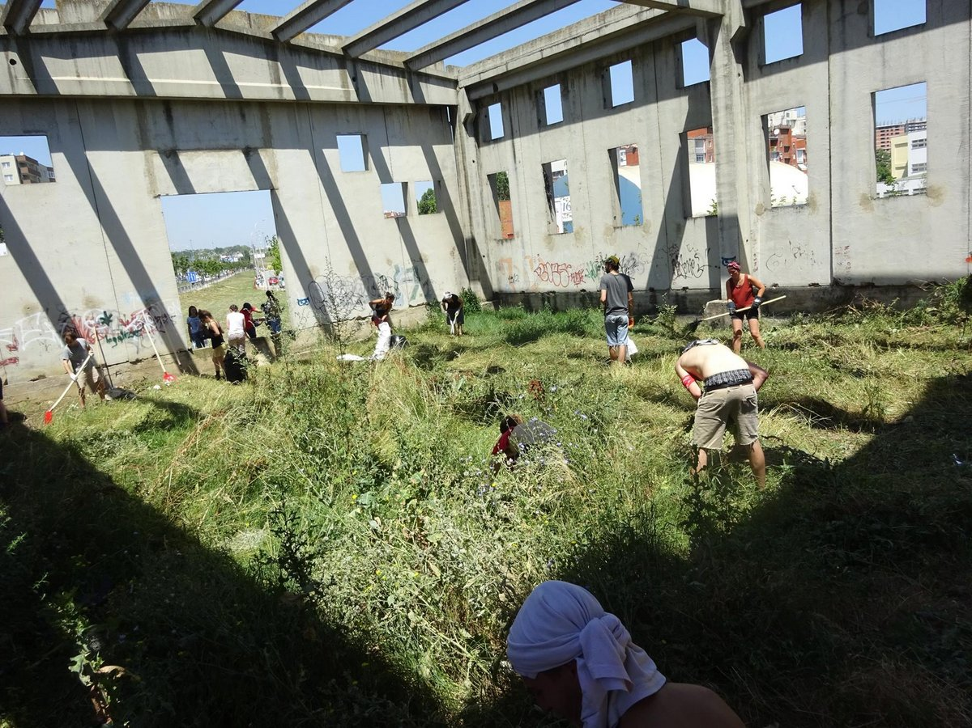
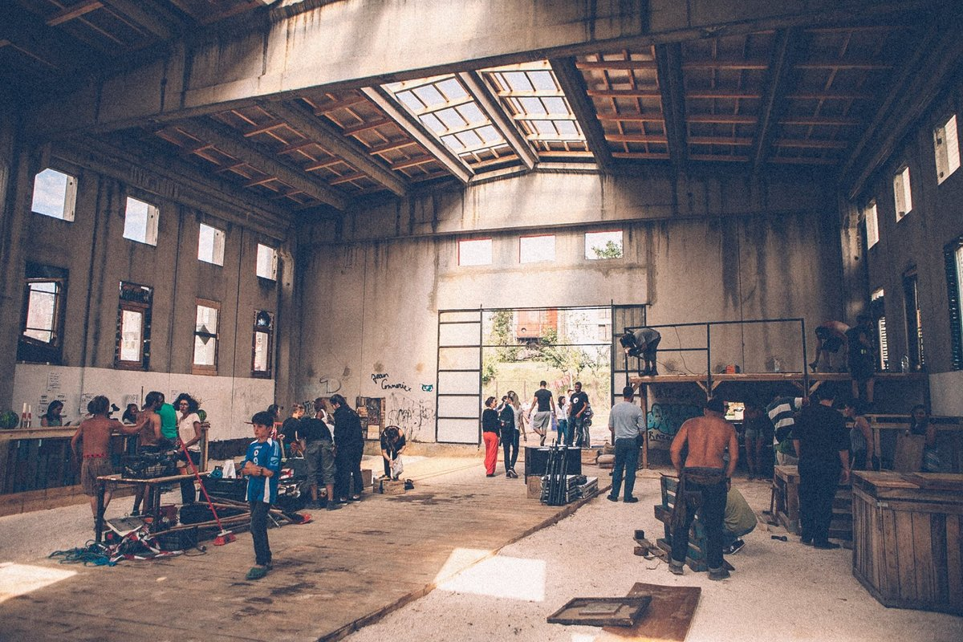
Ondersteuning – Externe projecten

Slide 16
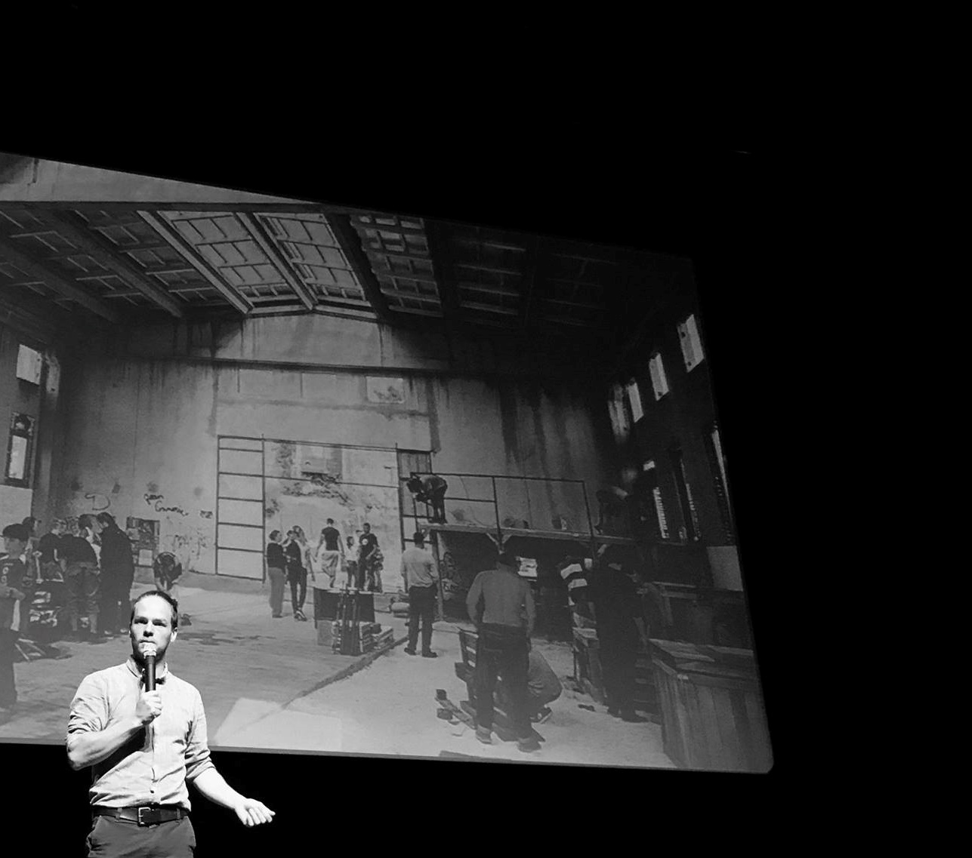
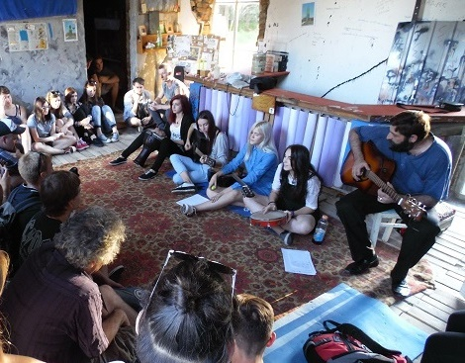
Expertise – Lezingen
Notes:
Op 3 jaar tijd:
> 100 presentaties
Ca 3000 deelnemers
> 50 diepgaande gesprekken, begeleidingen, expertises

Slide 17
Expertise – Handleiding
Notes:
Handleiding hoofdstukken:
Een Toestand voor iedereen = filosofie achter Toestand
De Situatie = een overzicht van leegstaande ruimte: wat en waarom?
Het alternatief = tijdelijk ruimtegebruik: wat en warom?
De ruimte = de plek bekomen
Het project = de maatschappelijke relevantie bepalen en koppelen aan de ruimte
De aanpak = praktische handvaten voor initiatiefnemers

